Slide 1



Chào mừng các em
Đến dự tiết học Lich Sử lớp 6
Giáo viên: Bùi Thị Thu

Slide 2
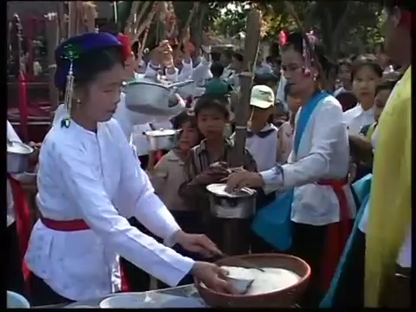

Slide 3
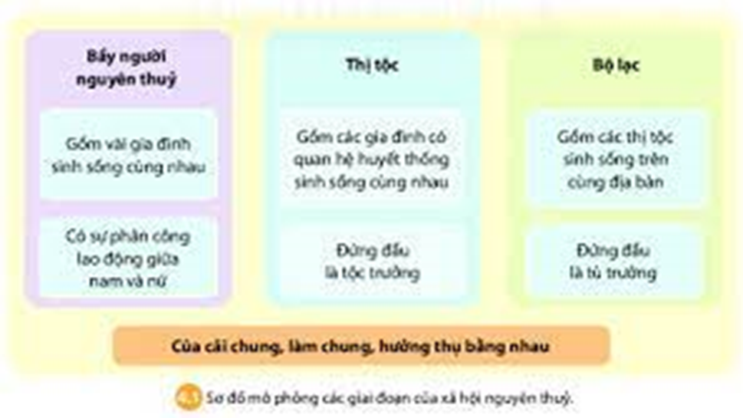
BÀI 4: XÃ HỘI NGUYÊN THỦY
I: Các giai đoạn tiến triển của xã hội nguyên thuỷ
Xã hội nguyên thuỷ kéo dài hàng
triệu năm…
Tổ chức xã hội: từ bầy người nguyên
thuỷ chuyển lên thị tộc, bộ lạc.
Mối quan hệ của con người:
Của cải chung, làm chung, hưởng
thụ bằng nhau.

Slide 4
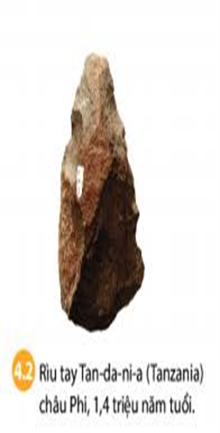
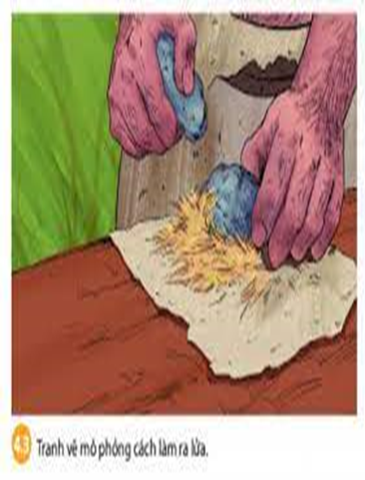
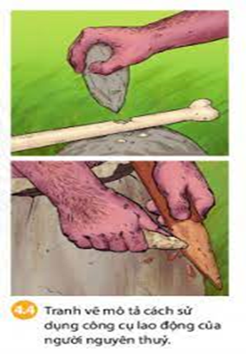
II. Đời sống của người nguyên thuỷ
1. Lao động và công cụ lao động
Lao động giúp con người phát triển trí
thông minh, đôi bàn tay dần trở nên khéo
léo, cơ thể biến đổi giúp con người tự cải
biển mình và cuộc sống của chính minh
Những công cụ lao động của người
nguyên thủy: Rìu tay Tan-da-ni-a châu
Phi, mảnh tước, rìu đá.
Công dụng của công cụ lao động: giúp
con người tự tạo ra được lương thực,
thức ăn cần thiết để đảm bảo cuộc sống
của mình.
2. Từ hái lượm, săn bắt đến trồng trọt, chăn nuôi

Slide 5
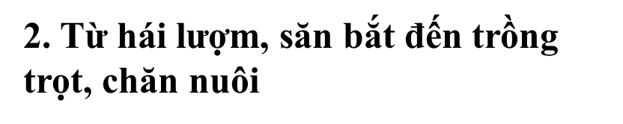
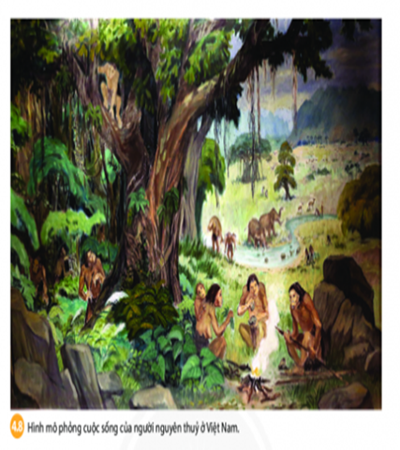
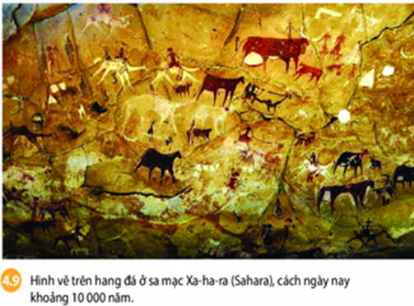
Đời sống nguyên thủy ở Việt Nam: họ
sống phụ thuộc vào tự nhiên với:
- Cách thức lao động:
+ Hái lượm, săn bắt thú rừng
+ Họ thuần dưỡng các con vật , chăn nuôi,
trồng ngũ cốc, rau quả
+ Họ đã biết cách sử dụng lửa để nấu chín
đồ ăn, xua đuổi thú dữ, sưởi ấm,...
+ Nền nông nghiệp sơ khai cũng xuất hiện ở
Việt Nam.
Địa bàn cư trú mở rộng và chuyển sang định
cư.

Slide 6
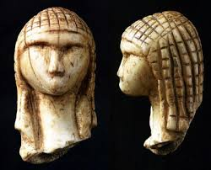
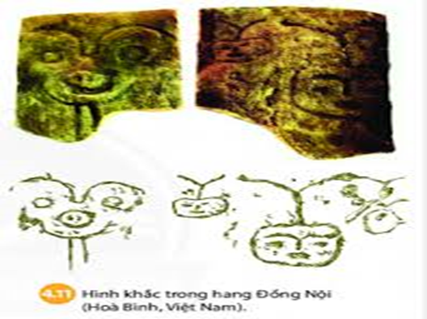
III. Đời sống tinh thần của người
nguyên thủy
Đời sống tâm linh: có tục chôn người
chết…
Nghệ thuật: tranh vẽ trong hang đá,
điêu khắc trên đá, ngà voi…
Hình 4.10. Chân dung cô gái được chạm khắc bằng Ngà voi, 26.000
năm tuổi được phát hiện ở Tây nam nước Pháp ngày nay.

Slide 7
Luyện tập
Bài tập 1: Em hãy nêu sự tiến triển về công cụ lao động, cách thức lao động của người
nguyên thủy?
Bài tập 2: Hãy phát biểu cảm nhận của em về vai trò của lao động đối với bản thân, gia đình
và xã hội ngày nay.

